Slide 1


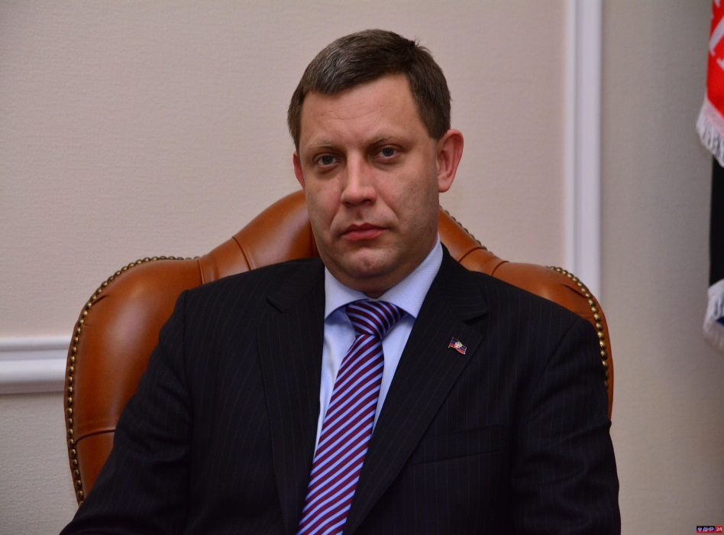
Захарченко Александр Владимирович
26.06.1976 - 31.08.2018

Slide 2

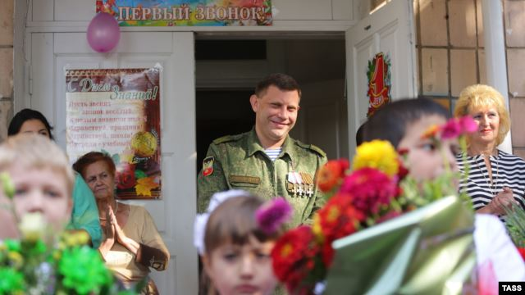
Биография
Александр Захарченко родился 26 июня 1976 года в городе Донецк, Украина. Его отец тридцать пять лет проработал на шахте. После окончания школы продолжил учебу в техникуме промышленной автоматики в родном городе, где получил специальность - «горный
электромеханик». Техникум молодой человек окончил с отличием и сразу начал работу по специальности. Позже поступил в Донецкий юридический институт МВД, однако не окончил его.

Slide 3
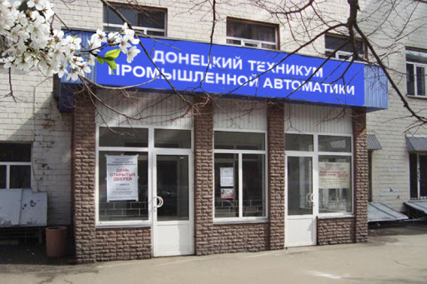
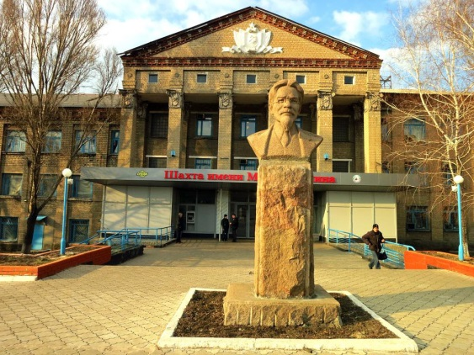
Первое место работы Александра - шахта, где он сумел стать электромехаником шестого разряда. Уйдя с шахты, Захарченко занялся бизнесом, который был связан с угольной сферой. По его словам, он руководил достаточно большим коллективом.

Slide 4
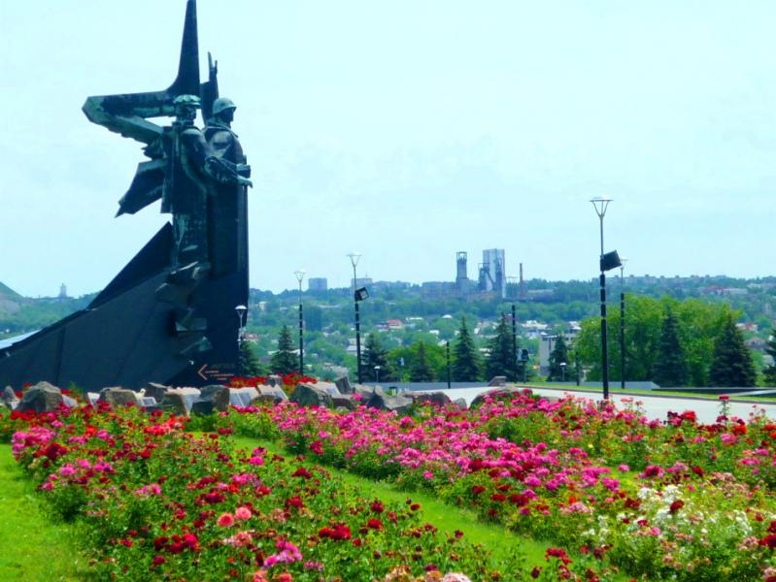
В 2010 году в городе был образован филиал харьковской общественной организации под названием «Оплот», которую возглавил именно Захарченко.
Ее целью было оказание социальной, финансовой, юридической и психологической помощи семьям милиционеров, которые погибли при выполнении своих обязанностей. Так же «Оплот» помогал воинам-инвалидам. «Оплот» следил за поддержанием в надлежащем состоянии памятников Великой Отечественной Войны.

Slide 5

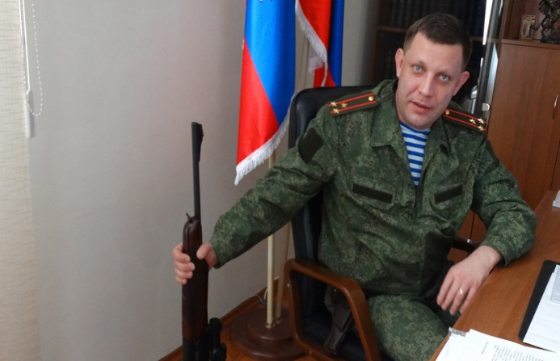
В 2014 году после смены власти на Украине, на юго-востоке страны начались массовые мирные протесты. Александр был среди тех, кто выходил с протестами на площадь Донецка. В этом году 16 апреля группа протестующих приняла решение штурмовать здание администрации Донецкой области. Одиннадцатого мая прошел референдум, который должен был ответить на вопрос о самоопределении

Slide 6
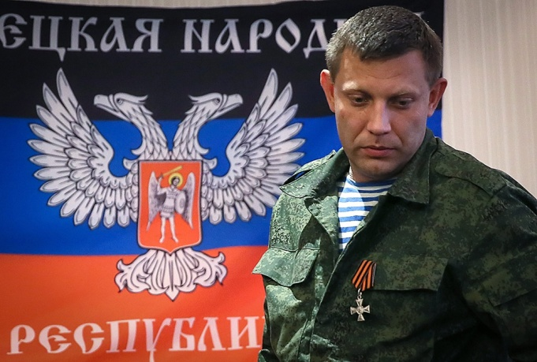
. Александр сначала стал военным комендантом родного города, а позже возглавил МВД республики. Когда на территории Донецкой области начались ожесточенные бои, Захарченко был среди тех, кто защищал свою область и свой город. Он был ранен в руку во время боев, которые велись неподалеку от населенного пункта Кожевня в конце июня 2014 года.
Спустя месяц Захарченко получил звание майора. В августе премьер Донецкой республики Александр Бородай ушел в отставку. На его место депутаты Совета республики назначили Александра Захарченко.

Slide 7

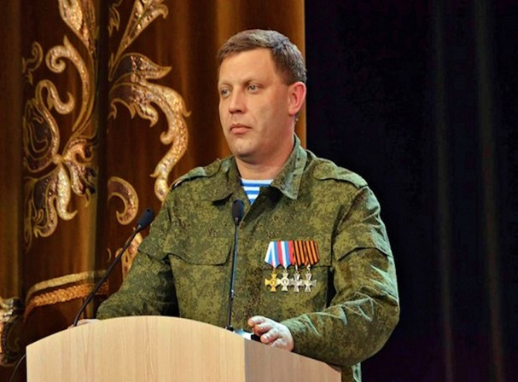
Подвиги и достижения
Государственный деятель Донецкой Народной Республики. Являлся главой государства и верховным главнокомандующим вооруженными силами ДНР. Председатель Совета министров. Генерал майор ДНР. Возглавлял филиал общественной организации «Оплот».
В августе 2014 года депутаты Совета Республики назначили Александра Владимировича председателем Совета Министров Донецкой Народной Республики. В этот же день Александр Захарченко принял присягу на верность народу Республики.
2 ноября 2014 года он подал документы в ЦИК ДНР как кандидат на пост Главы Донецкой Народной Республики. В феврале 2015 года на первом съезде ОД «Донецкая Республика» Александр Захарченко единогласно избран Председателем движения. 12 февраля 2015 года Глава ДНР принял участие в переговорах в Минске.
17 февраля 2015 года Александр Захарченко был ранен в ногу в ходе боёв за Дебальцево. За успешную войсковую операцию депутатами парламента ДНР Бате присвоено звание «Герой ДНР» и внеочередное воинское звание «полковник».
.

Slide 8
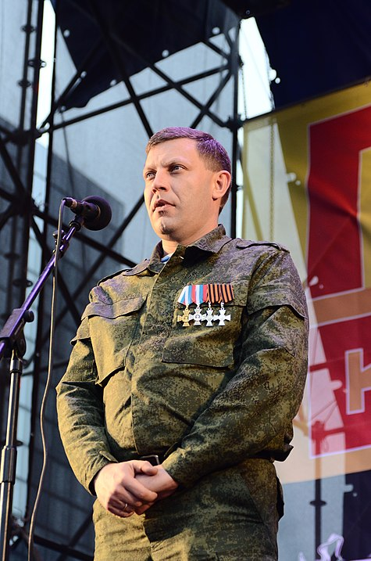
Также после освобождения Дебальцево Александр Владимирович был награжден Орденом «Славы ЛНР», ему было присвоено звание «генерал-майор» Луганской Народной Республики.
За заслуги перед Отечеством Александр Захарченко был удостоен наград:
— Золотая звезда Героя ДНР
— Два Георгиевских креста ДНР
— Орден Святителя Николая Чудотворца I и II степеней
— Орден доблести I степени (ЛНР)
— Орден Дружбы (Южная Осетия) (2015)
— Орден «За верность долгу» (16.03.2018, Республика Крым, Россия)

Slide 9
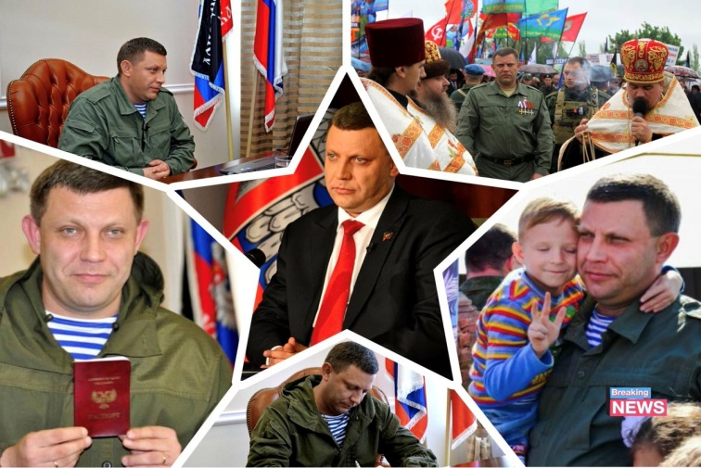
31 августа 2018 года жителей Донецкой Народной Республики потрясла страшная трагедия.
Александр Захарченко трагически погиб в результате террористического акта, организованного украинской диверсионно-разведывательной группой. Взрыв прогремел в самом центре Донецка, в кафе «Сепар». После взрыва Александр Владимирович был еще жив, и тогда еще была надежда на то, что Глава Республики выживет. Но, к сожалению, Александр Захарченко скончался.
Ранения, которые он получил, были не совместимы с жизнью.

Slide 10
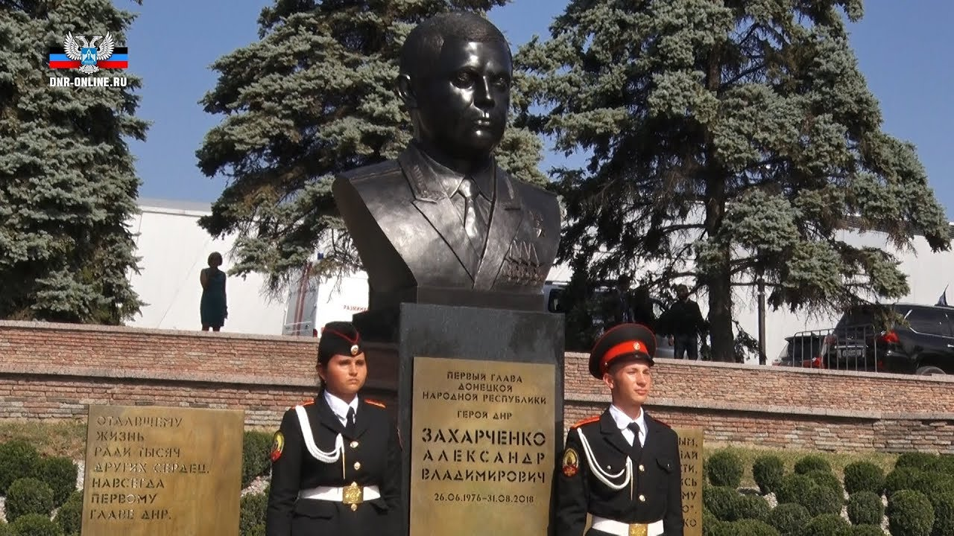
Памятник погибшему при теракте первому главе ДНР Александру Захарченко открыли в Донецке в годовщину его гибели.

